Slide 1

Planejamento e Implatação da Plataforma para Mapeamento para Competências
Thiago Luis Silva Fortunato
Orientador: Prof. Me. Eduardo Sakaue

Slide 2

Apresentação
Introdução
Levantamento de Requisitos
Desenvolvimento
Resultados
Considerações Finais

Slide 3
Introdução

Slide 4
Motivação
Introdução
Projeto Permanência e Desenvolvimento de Talentos Profissionais do Centro Paula Souza (CPS, 2016) .
Projeto de Desenvolvimento o Escritório de Carreiras da Fatec de São José dos Campos (FATEC, 2017).
Plataforma para Jogos de mapeamento de Competências (Inácio, 2017).

Slide 5
Problema
Introdução
Falta de pessoal para dar Suporte a todas Aplicações já Implantadas no Centro Paula Souza.
Gerenciamento dos serviços necessários para a Plataforma de forma independente.
Garantir que a Plataforma esteja sempre disponível.

Slide 6
Objetivo
Introdução
Prover uma arquitetura para dar suporte a plataforma, garantindo:
Agilidade
Qualidade e Estabilidade
Escalabilidade
Integração Contínua.
Disponibilizar uma arquitetura para alta demanda de requisições em ambiente com pouco recurso computacional e pessoal.

Slide 7
Levantamento de Requisitos

Slide 8
Maquina Virtual
Levantamento de Requisitos
Plataforma Cloud Azure.
Seja Escalável
Acesso Remoto através de usuário e Senha.

Slide 9
Servidor Web Front-End e Back-End.
Levantamento de Requisitos
Servidor Web para disponibilizar interface de comunicação com o usuário.
Servidor com suporte o modelo Cliente-Servidor.
Dar suporte ao protocolo HTTP, comunicação entre as aplicações de front e back-end.
Ter suporte Java 8 e aplicações compilada no formato .war.

Slide 10
Servidor de Banco de Dados
Levantamento de Requisitos
É necessário armazenar todas informações pertinentes ao jogo.
Gerar relatórios para que os responsáveis possam visualizar os resultados do jogo.
Ter um único usuário com permissões de executar comando DDL e DML na Base de Dados da aplicação.

Slide 11
Balanceador de Carga
Levantamento de Requisitos
Controlar a quantidade de acesso ao Servidor de back-end.
Escalonar o serviço servidor de back-end, redirecionando as requisições ao serviço com menos carga.
Ter suporte ao Proxy-Reverso.
Fornecer interface gráfica para monitoramento das requisições.

Slide 12
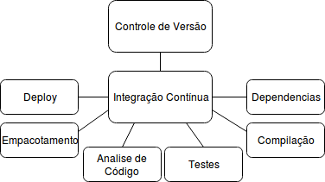
Integração Contínua
Levantamento de Requisitos
Ter um serviço capaz realizar os processos de Integração Contínua:
Controle de Versão;
Construções;
Validações;
Testes; e
Deploy.

Slide 13
Interface de Monitoramento
Levantamento de Requisitos
Monitoramento de recurso em tempo real,
Memória;
Processador;
Entrada e saída dados;
Consumo de network.
Monitorar o estado dos containers, exibindo se os mesmos estão ativos ou não.

Slide 14
Quantidade e Escalabilidade
Levantamento de Requisitos
Plataforma escalável, com garantia da plataforma estar sempre disponível aos usuários com qualidade.
Estar disponível a 200 ETECs, 70 FATECs, cada uma oferecendo seus cursos, sendo estes, com em média 40 alunos matriculados.
FATEC de São José dos Campos
Cursos: 7;
Alunos por curso: 40 alunos;
Quantidade de Acesso Simultâneo: aproximadamente 360 alunos ingressantes.
Disponibilidade: Acesso a qualquer momento e de qualquer lugar.

Slide 15
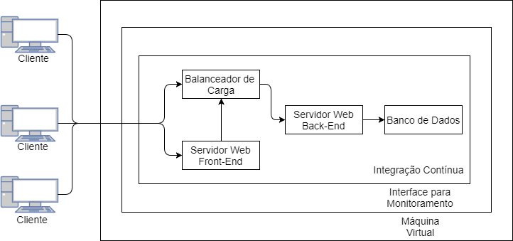
Arquitetura com Base no Requisito
Levantamento de Requisitos

Slide 16
Desenvolvimento

Slide 17








Tecnologias Utilizadas
Desenvolvimento

Slide 18
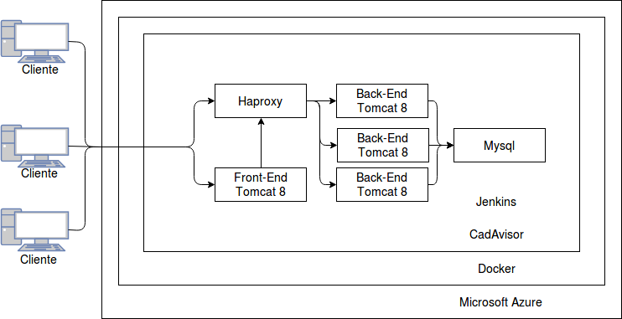
Arquitetura com Base na Solução
Desenvolvimento

Slide 19
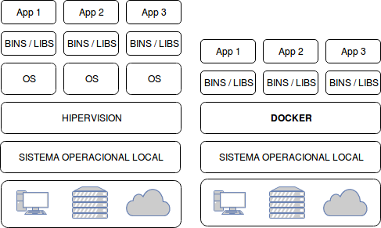
Microsoft Cloud Azure e Docker
Desenvolvimento
Microsoft Azure: Plataforma de computação na nuvem que hospeda o servidor usado para implantação da plataforma.
Docker: Plataforma de software que permite a criação e implantação de da plataforma Mapskills.

Slide 20
Mapskills-Cadvisor
Desenvolvimento
Container que auxilia no monitoramento dos recursos consumidos pelo host.
Monitoramento dos serviços que compõem a arquitetura da aplicação Mapskills.
Acesso a Interface de Monitoramento: http://ip_do_host:8888

Slide 21
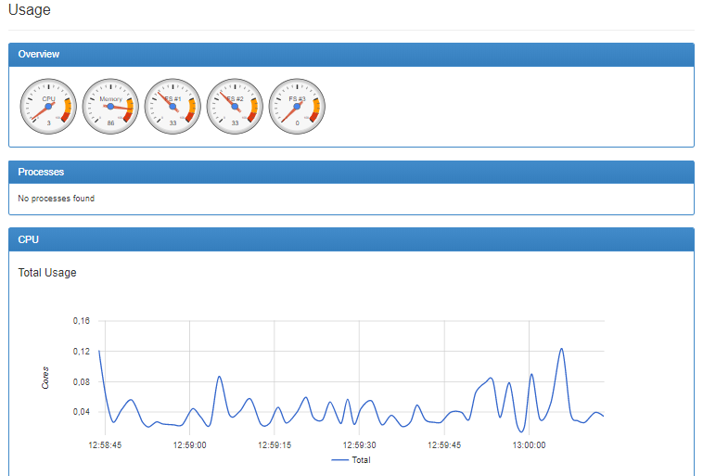
Mapskills-Cadvisor
Desenvolvimento

Slide 22
Mapskills-back
Desenvolvimento
Tomcat 8.5
Java 1.8
Container responsável por conter o projeto Java de back-end, mapskills.war.
Url de acesso a API: http://ip_do_host:8080/mapskills

Slide 23
Mapskills-front
Desenvolvimento
Container responsável por conter o projeto de Interface Web, mapskills-web.war.
Java na versão 1.8
Tomcat 8.5
Imagem Base: Alpine 3
Url de acesso a interface: http://ip_do_host/mapskills-web

Slide 24
Mapskills-Mysql
Desenvolvimento
Alterado parâmetro bind-address para 0.0.0.0 no arquivo my.cnf permitindo acesso remoto.
Usuário mapskills com permissões de acesso remoto e execução de comandos DCL e DDL na Base de Dados Mapskills.
Somente o Container Mapskills-back pode se comunicar com a Base de Dados.

Slide 25
Mapskills-Haproxy
Desenvolvimento
Balanceador de carga que controla as requisições HTTP destinadas ao Mapskills-app.
Utiliza do algoritmo Round Robin.
Proxy Reverso.
Dashboard para visualização do números de requisições, exibindo em tempo real a quantidade de dados que foi trafegada pela rede.
Url de acesso ao dashboard: http://ip_do_host:1936.

Slide 26
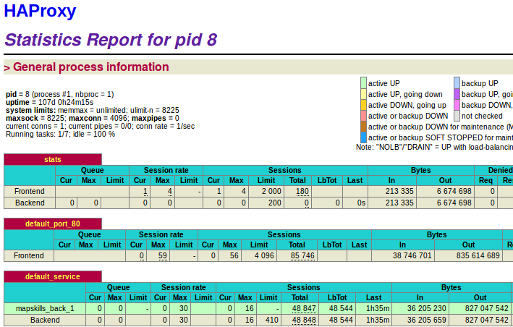
Mapskills-Haproxy
Desenvolvimento

Slide 27
Docker-Compose
Desenvolvimento
Automatização e orquestração de todo ambiente de produção necessário para que o Mapskills funcione.
Docker-compose de aplicação:
mapskill-back;
Mapskills-front;
mapskills-haproxy.
Docker-compose de gerenciamento:
mapskills-jenkins;
mapskills-cavisor;
mapskills-mysql.

Slide 28
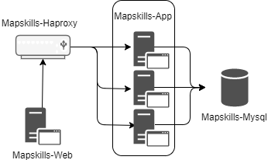
Links
Desenvolvimento
Mapskills-app e Mapskills-web
Mapskills-app e o Mapskills-mysql
Mapskills-haproxy e Mapskills-app

Slide 29
Volumes
Desenvolvimento
Mapskills-Mysql tem a finalidade de armazenar todas informações salva na base de dados.
Mapskills-Cadvisor tem a finalidade de compartilhar informações do host com o container.
Os volumes Mapkills-Jenkins:
Volume compartilhado com os containers Mapkills-App e Mapskills-Web
Compartilhamento dos arquivos Docker e docker-compose.yaml entre o host e container.

Slide 30
Mapskills-Jenkins
Desenvolvimento
Responsável por executar as tarefas destinadas à integração contínua.
Jobs:
Build-Mapksills-App
Build-Mapskills-Front
Copy Artifact Mapskills App
Copy Artifact Mapskills Front
Deploy Mapskills.
Url de acesso ao Jenkins: http://ip_do_host:8585.

Slide 31
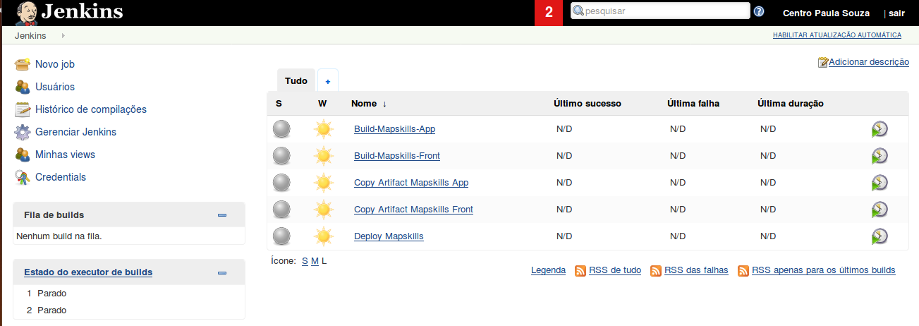
Mapskills-Jenkins
Desenvolvimento

Slide 32
Job - Build Mapskills-app
Desenvolvimento
Este Job irá baixar o projeto Java do repositório GitHub, baixar as dependências do projeto e compila-lo no formato .war.
mvn clean install -Dliquibase.should.run=false -Pazure

Slide 33
Job – Build Mapskills-web
Desenvolvimento
Este Job irá baixar o projeto Java do repositório GitHub, baixar as dependências do projeto e compila-lo no formato .war.
mvn clean install

Slide 34
Jobs - Copy Artifact Mapskills-app e Copy Artifact Mapskills-front
Desenvolvimento
Depende da execução com sucesso do job Build-Mapskills-App e Mapskills-Front.
Ele copiar o arquivo .war da pasta Target do Container Jenkisn para o volume Docker Mapskills-back e Mapskills-front.
sudo cp /var/jenkins_home/workspace/Build-Mapskills-Back/target/mapskills.war /mapskills/back
sudo cp /var/jenkins_home/workspace/Build-Mapskills-Front/mapskills-web/target/mapskills-web.war /mapskills/front

Slide 35
Job – Deploy Mapskills
Desenvolvimento
Reponsável por disponibilizar os projetos de front e back-end em produção. Para que seja esteja em produção, é executado o arquivo “docker-compose.yml”.
sudo docker-compose -f /mapskills/docker-compose.yml up -d

Slide 36
Resultados

Slide 37
Escopo dos Resultados
Resultados
Realizado com alunos da FATEC Prof. Jessen Vidal.
Entre os meses de março, abril e maio.
Testado por mais de 250 alunos.

Slide 38
Experimento 1
Resultados
Rede Interna
Data: 08 de março de 2017
Horário: 19h às 21h30.
Quantidade de Alunos: 120.
Localidade: FATEC São José dos Campos
Resultado:
Consumo de Memória pois eram realizadas diversas tarefas concorrentemente.
Acesso ao banco de dados.
Adicionado balanceador de carga.

Slide 39
Experimento 2
Resultados
Rede Interna e Cloud Azure.
Data: 01 de agosto de 2017.
Horário: 19h às 21h30.
Quantidade de Alunos: 150.
Localidade: FATEC São José dos Campos.
Resultado:
Monitorar o acesso a plataforma e os recursos utilizados pelo servidor.
Divisão da arquitetura.

Slide 40
Considerações Finais

Slide 41
Trabalhos Futuros
Considerações Finais
Alterar o Servidor de Controle de Versão para o GitLab.
Deixar flexível o arquivo application.properties da aplicação back-end para configuração do local onde ficarão as imagens das cenas dos jogos.
Separar do Servidor de Banco de Dados para garantir a integridade e disponibilidade.
Implementar uma arquitetura de clusters utilizando do Docker Swarm ou Kubernets, onde vários computadores trabalham juntos afim de garantir desempenho e disponibilidade da plataforma.

Slide 42
Agradecimentos
Considerações Finais
Agradeço em primeiro lugar aquele que permite que todas as coisas se concretizem, Deus.
Ao orientador Prof. Me. Eduardo Sakaue, por todo apoio.
A todos professores da FATEC, que são responsáveis pela minha formação técnica.
A todos amigos e colegas que formei durante os anos de estudo.

Slide 43
Planejamento e Implatação da Plataforma para Mapeamento para Competências
Thiago Luis Silva Fortunato
Orientador: Prof. Me. Eduardo Sakaue

